Slide 1
软件缺陷及其管理
南京大学计算机系
聂长海
计算机楼705
changhainie@nju.edu.cn

Slide 2
软件缺陷及其管理
缺陷无处不在
缺陷的实例
软件缺陷的术语
软件缺陷的定义
软件缺陷的特征
软件缺陷产生的原因
软件缺陷的分类
软件缺陷的修复代价
软件缺陷的管理

Slide 3
错误/缺陷无处不在
错误是我们生活的一个组成部分，不仅在思想上、行动上会犯错误，而且这些错误可以表现到人们生产出来的产品上，可以说，错误处处都可以发生。
错误的后果有时可能微不足道，有时却可能导致重大的灾难，特别是软件开发过程中，人们的错误往往会给软件留下隐患。
软件工程就是一门与缺陷做斗争的工程学科
Notes:
我们有一句老话， 叫人非圣贤，孰能无过。
人们可以犯语言错误、观察错误、处方错误、手术错误、驾驶错误、运动错误、恋爱错误等等各种各样的错误，当然程序员在软件开发的过程中也就可能犯类似的错误。

Slide 4
软件质量四道关
软件工程的发展为高可信软件的开发提供了许多方法、技术和工具环境等支持。
软件过程管理（第一关：预防错误）
软件验证和测试（第二关：检查错误）
容错（第三关：容错计算）
错误预测（第四关：软件可靠性）
Notes:
管理软件项目的团队提供建议 极限编程
如果我们在软件的开发过程中，遵循一定的约定俗称的 规律，将会大大减少错误的发生。 比如，我们可能 在开发软件的过程中， 尽量 遵循 搜耦合, 采用面向对象的语言、重视软件文档的作用等等。团队的沟通。
软件项目的设计范型 模型- 视图- 控制器模式[
编程语言的设计哲学 面向对象
用来阐明和论证软件性质的形式化方法
测试
软件的分析与理解、形式化验证和软件过程管理等方法和过程进行错误预防
通过软件测试来检查出没有防的住的错误
通过容错计算和设计应对那些没有防的住，也没有能检查出来的错误与缺陷， 我们的系统的鲁棒性很强。
最后，进行错误预测，估计系统仍然出现故障的可能性

Slide 5
软件缺陷和软件故障案例
案例1 美国迪斯尼公司的狮子王游戏软件bug
案例2 美国航天局火星登陆事故
案例3 跨世纪“千年虫”问题
案例4 爱国者导弹防御系统失效
案例5 英特尔奔腾芯片缺陷，浮点数的精度问题
案例6 埃塞俄比亚航空公司的一架波音737Max客机发生坠机
案例7 腾讯视频崩溃
Notes:
尽管如此， 缺陷还是
集成测试不充分, 丢失登陆器
节省内存，时间表示的缩写
客户退货
上周4， 微博两个热搜都是关于软件故障，估计你们都忘了啊。 。

Slide 6
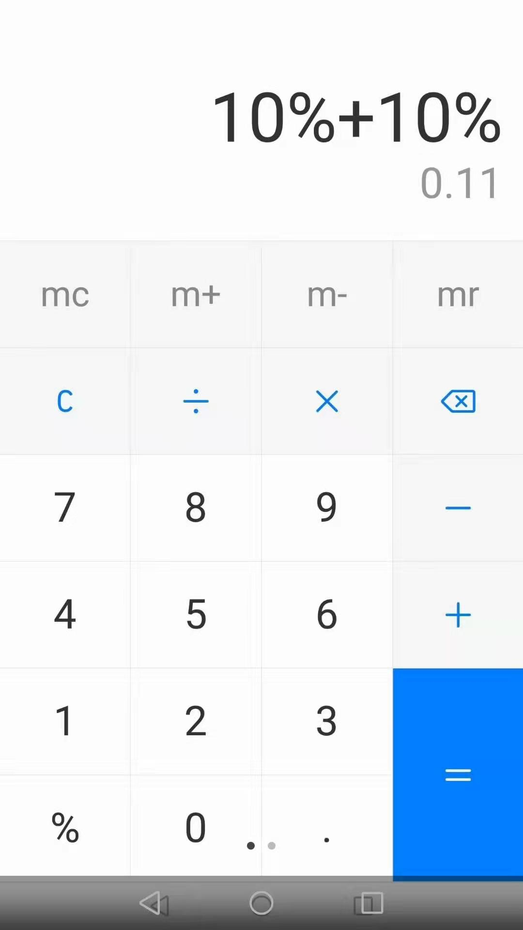
Notes:
上述所有实例中的软件问题在软件工程或软件测试中都被称为软件缺陷或软件故障。

Slide 7
软件缺陷的术语
缺陷 defect 差异 variance
故障 fault或bug 失效 failure
问题 problem 矛盾 inconsistency
错误 error 特征 feature
毛病 incident 异常 anomaly
Notes:
描述软件失败的术语
要想成为软件测试员，就要使用各种术语描述软件失败时的现象。常用的术语为：

Slide 8
软件缺陷的术语
程序员犯的一个或多个 （错误 error），最后变成程序中的
（故障 fault或bug）或 （缺陷 defect），当我们执行程序的时候，就会发现观察到的行为 （特征 feature）与软件规格说明书中预期的行为之间的（差异 variance），这就导致了（矛盾 inconsistency）、 （软件失效 failure）或（异常 anomaly）等各种（毛病 incident）和（问题 problem）。
Notes:
将所有的软件问题通称为缺陷，不管它是大的、小的、有意的、无意的，因为它们都会制造障碍。

Slide 9
软件缺陷的定义
（1）软件未达到产品说明书中已经标明的功能；
（2）软件出现了产品说明书中指明不会出现的错误；
（3）软件未达到产品说明书中虽未指出但应当达到的目标；
（4）软件功能超出了产品说明书中指明的范围；
（5）软件测试人员认为软件难以理解、不易使用，或者最终用户认为该软件使用效果不良。
Notes:
IEEE729-1983对缺陷有一个标准的定义：从产品内部看，缺陷是软件产品开发或维护过程中存在的错误、毛病等各种问题；从产品外部看，缺陷是系统所需要实现的某种功能的失效或违背。
举例讨论：手机的嵌入式软件
1）计算器 需要 一个 根号 的功能， 但却没有
2）计算器 +号不出错，但出错了
3）计算器 没有说明， 比方说我们默认不应该崩溃，但是却崩溃了。
4）计算器 甲方只要一个 简单的 初等 计算， 但你还给出了一个 扫码加好友的功能， 这可能就有点不友好了。 （力求简洁）
5） 计算器运算太慢了

Slide 10
软件缺陷的类型
软件缺陷的主要类型/现象：
功能、特性没有实现或部分实现
设计不合理，存在缺陷
实际结果和预期结果不一致
运行出错，包括运行中断、系统崩溃、界面混乱
数据结果不正确、精度不够
用户不能接受的其他问题，如存取时间过长、界面不美观

Slide 11
软件缺陷的特征
“看不到”
——软件的特殊性决定了缺陷不易看到
Notes:
代码 内部 多种路径、多种配置
通过各种手段暴露
一旦暴露
一种路径上的那条语句
一个配置下的 那个关键参数

Slide 12
输入空间

Slide 13
软件缺陷的特征
“看到但是抓不到”
——发现了缺陷，但不易找到问题发生的原因所在
Notes:
代码 内部 多种路径、多种配置
通过各种手段暴露
一旦暴露
一种路径上的那条语句
一个配置下的 那个关键参数

Slide 14
A program state of the GNU compiler. The state consists of 44,000 individual variables (shown as vertices) and about 42,000 references between variables (shown as edges).
Notes:
Andreas_Zeller
Why_Programs_Fail
Second_Edition

Slide 15
软件缺陷产生的原因
“If men were angels, no government would be necessary.”
James Madison
“If software developers were angels, debugging would be unnecessary.”
James Larus
项目期限的压力
产品的复杂度
沟通不良
开发人员的疲劳、压力或受到干扰
缺乏足够的知识、技能和经验
不了解客户的需求
缺乏动力
Notes:
James Madison 联邦党人文集wrote
If he lived today, Madison might have written: “If software developers
were angels, debugging would be unnecessary.”
Acm fellow
毕竟 佛系 是当今非常 主流的状态

Slide 16
软件缺陷产生的分类

Slide 17
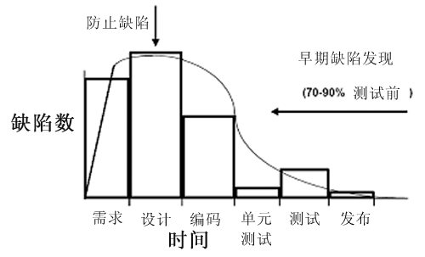
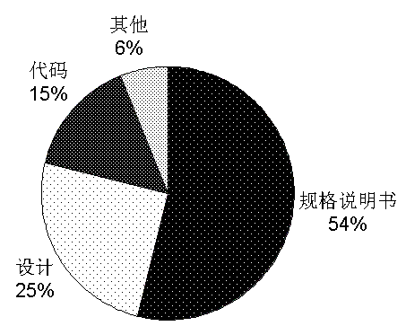
软件缺陷的分类
Notes:
时间的关联

Slide 18
软件缺陷修复的代价
软件在从需求、设计、编码、测试一直到交付用户公开使用后的过程中，都有可能产生和发现缺陷。随着整个开发过程的时间推移，更正缺陷或修复问题的费用呈几何级数增长。
100
80
60
40
20
0
编制说明书
设计阶段
编写代码
测试
发布
图1-4 软件缺陷在不同阶段发现时修复的费用示意图
Notes:
18
人力 很多
越到最后 成本越大。 代码审查 、 测试人员、团队。

Slide 19
软件缺陷管理
缺陷预防
缺陷发现
缺陷记录和报告
缺陷分类和跟踪
缺陷处理
缺陷预测
Notes:
Bugtracker 上
1）缺陷预防：通过各种过程和工具，如良好的编码技术、单元测试计划和代码审查等预防软件错误。
2）缺陷发现：找出软件在静态或动态测试时观察到的错误原因，一般通过调试来完成。
3）缺陷记录和报告：发现的缺陷记录在一个数据库中进行管理，数据库记录缺陷的类型、发生的频率、严重程度和发生位置等信息，方便产生缺陷报告。
4）缺陷分类和跟踪：数据库中的缺陷一般被分为高严重性和低严重性，并根据缺陷的性质建议处理方式，高严重性错误一般需要尽早提交开发人员处理。
5）缺陷处理：每个记录在数据库中的缺陷一开始都被标为开放状态，表示需要进行处理。必须指定一些开发人员来进行缺陷的定位和修改工作，直至缺陷消除，这时将数据库中的缺陷状态置为关闭，表明缺陷已经处理好。
6）缺陷预测：通过一些高级的统计模型，根据已有的缺陷信息和统计数据，对软件中可能存在的错误数量和性质进行预测，是软件缺陷管理的一个重要功能。

Slide 20
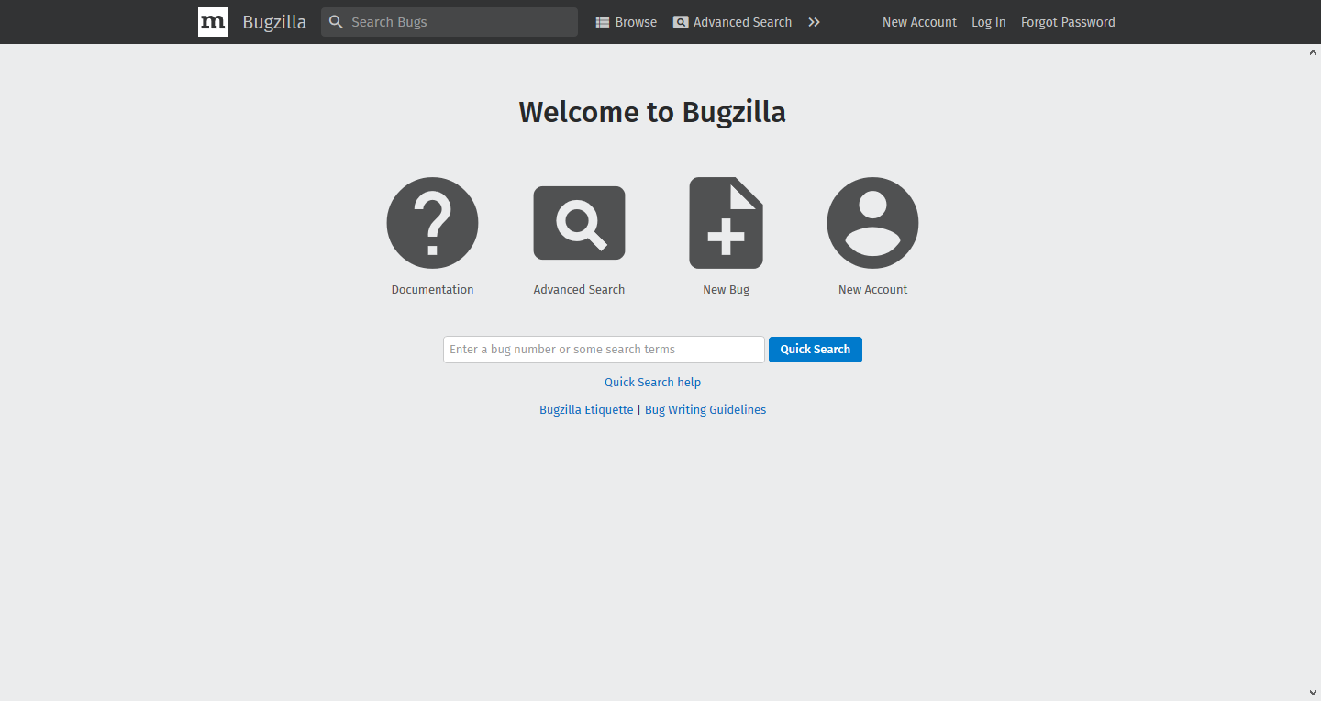

Slide 21
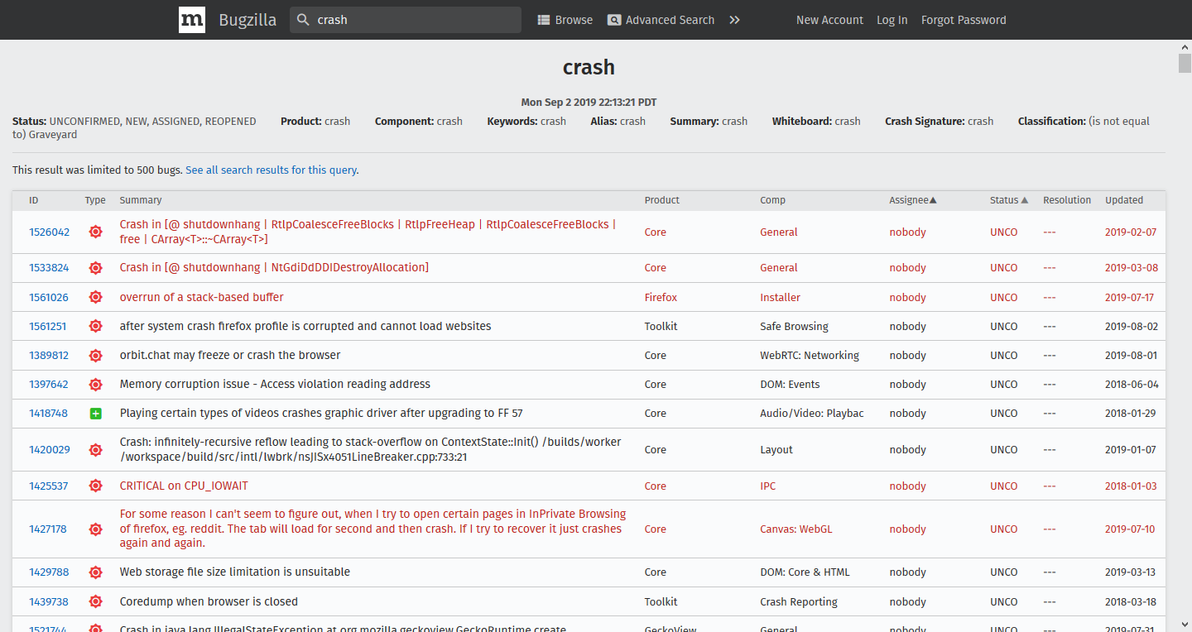

Slide 22
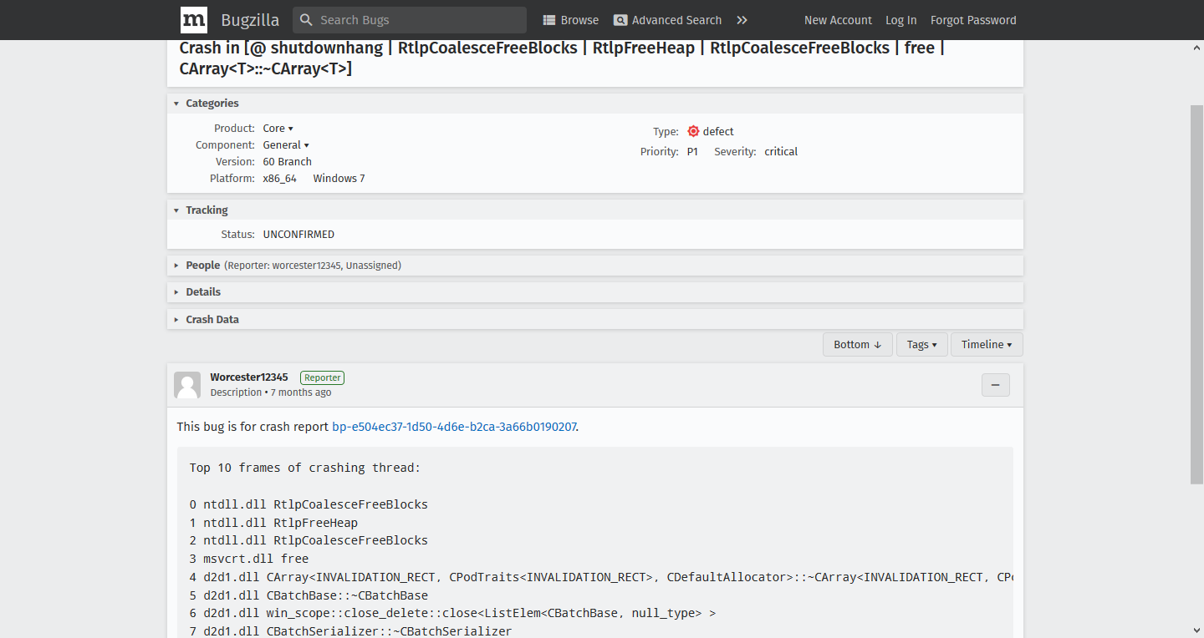

Slide 23
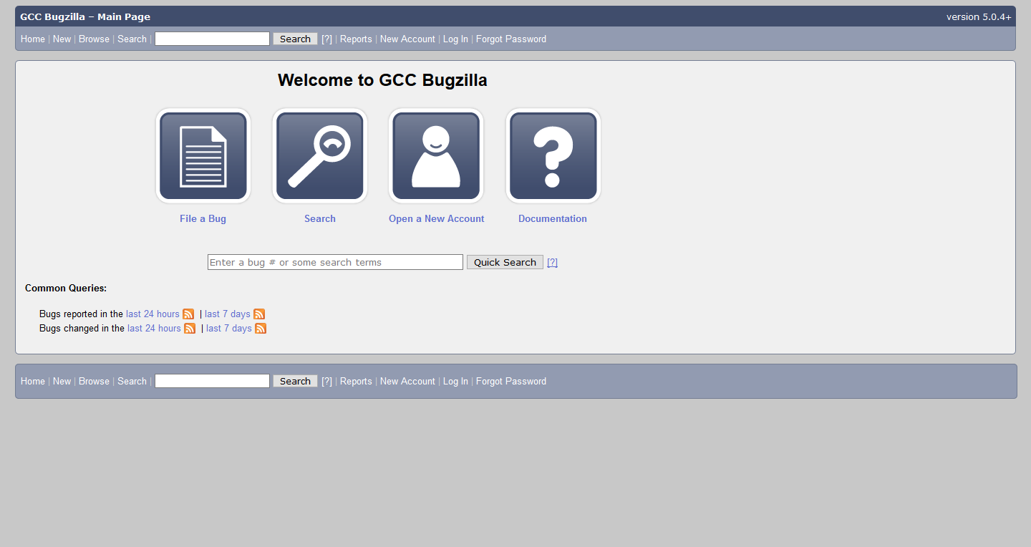

Slide 24
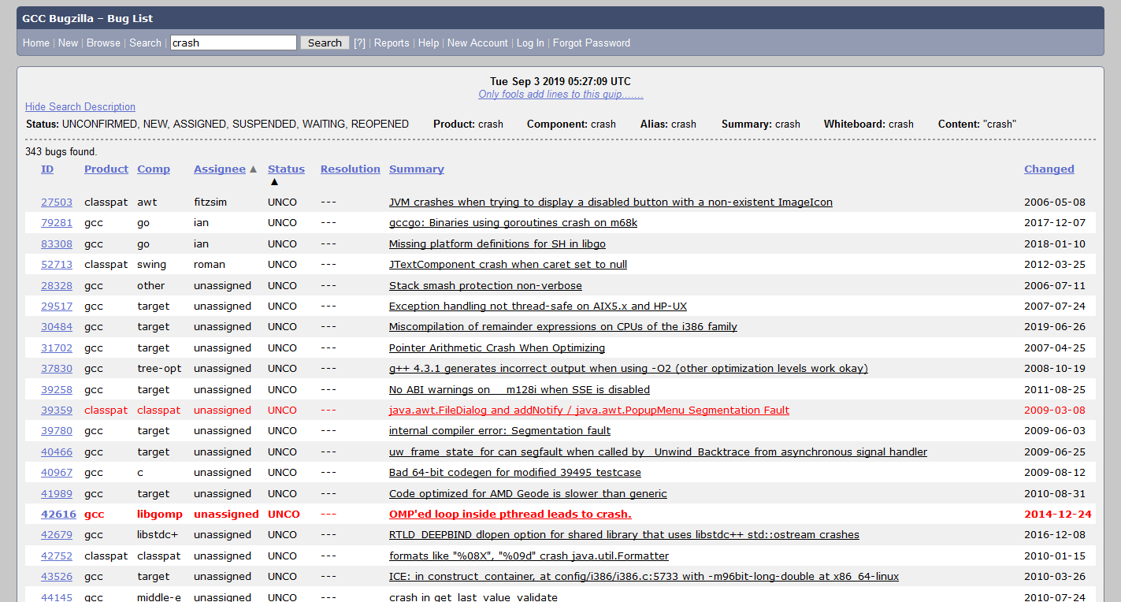

Slide 25
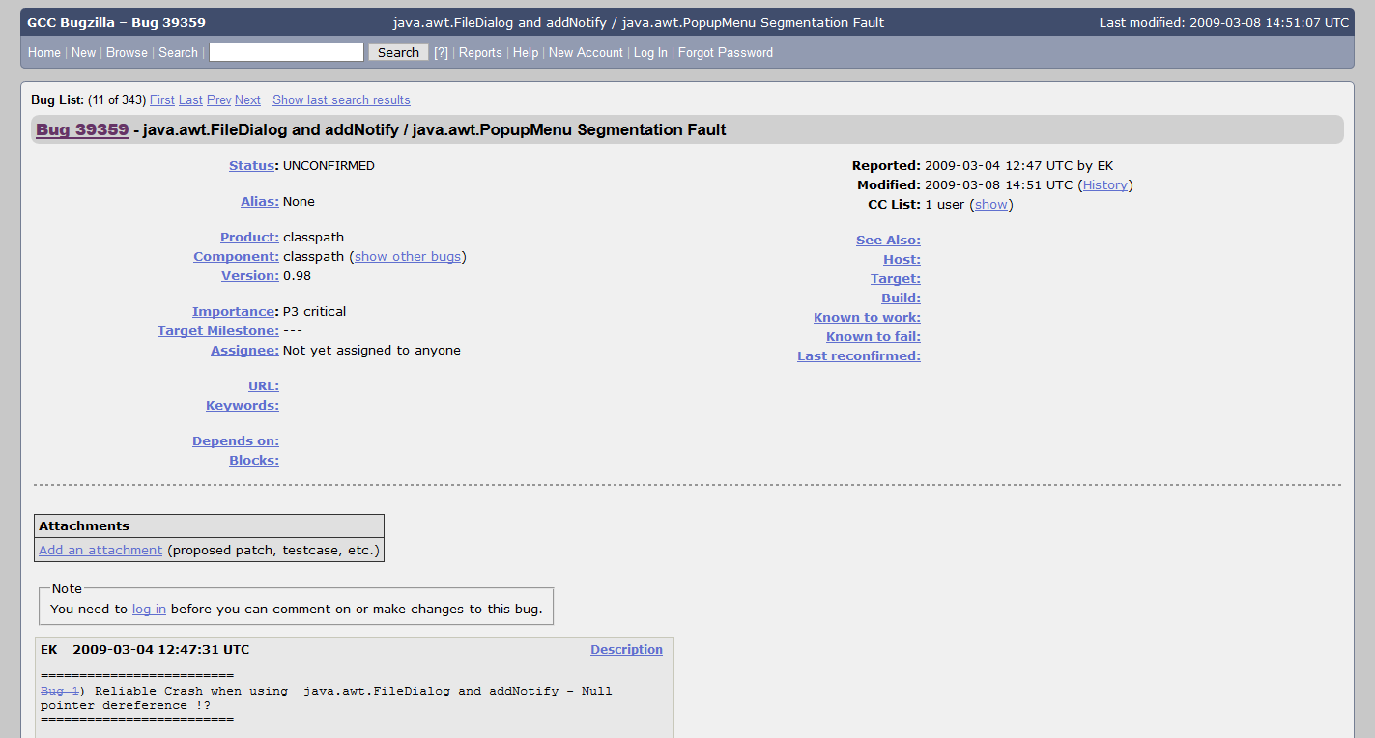

Slide 26
思考题
1 什么是软件缺陷？
2缺陷产生的原因有哪些？
3 缺陷管理包括那些内容？

